Slide 1



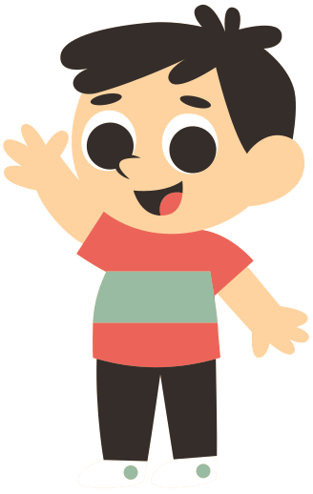
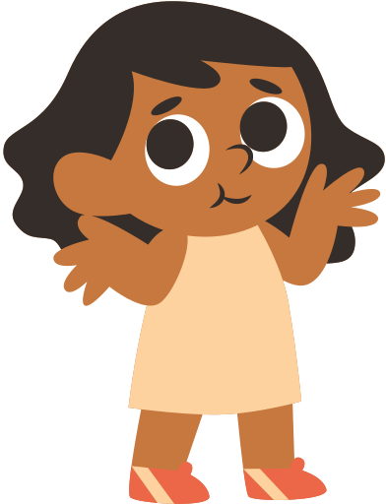
nuestraclasedeprimero
ALBERTO FUERTES
FORMACIÓN
Y RECURSOS EDUCATIVOS
YPE
MI NOMBRE
Mía
Luis

Slide 2





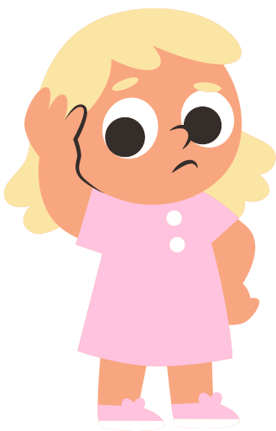
¿Para qué podemos usar
nuestro nombre?

Slide 3





En clase podemos
identificar nuestras pertenencias
por nuestro nombre...
¡Hola! Mi nombre es Luis.
Luis
Luis
Luis

Slide 4


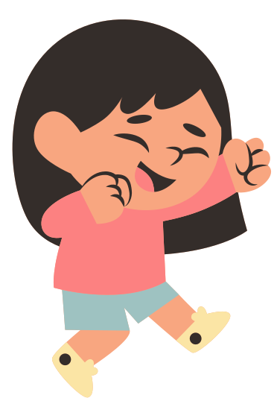
Algunos nombres inician con la misma letra...
Yo me
llamo Luis
Mi nombre es Lucía
Luis
Lucía

Slide 5

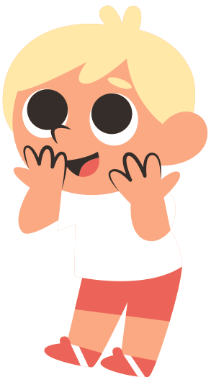
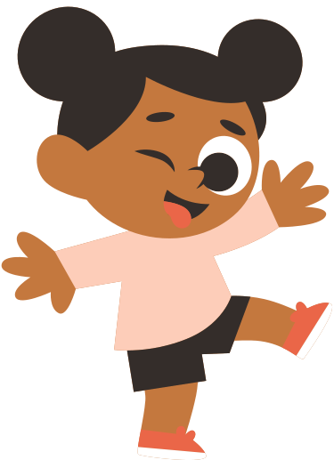
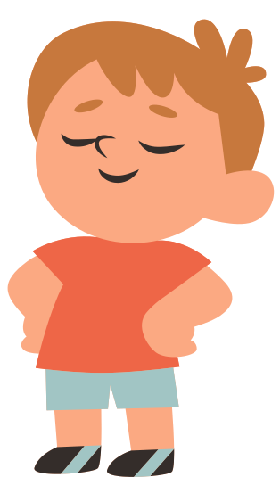



nombres
con
Otros
´L´
Leo
Luca
Lili
Leo
Luca
Lili

Slide 6




Mia
En tu clase puede que encuentres compañeros y compañeras que compartan la misma letra con la que empieza tu nombre.

Slide 7

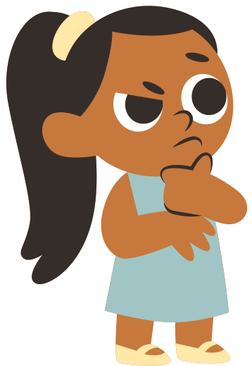

Ahora piensa en tu nombre... ¿por qué letra empieza?
Eli
Eli

Slide 8




Ahora vamos a la segunda parte... ¿cuántas letras tiene tu nombre?
Mimi
Mimi

Slide 9

Por ejemplo, el nombre de Luis tiene
4 letras.
L
u
i
s
1
2
3
4

Slide 10


Compara tu nombre con el
de tus compañeros para ver cuál es más largo o corto.
Luis
1
2
3
4

Slide 11
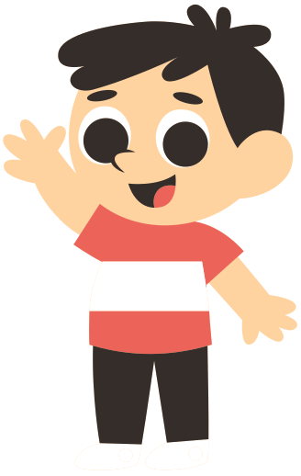

¡Genial!
Ahora sabes con qué letra empieza tu nombre y cuántas letras tiene.

Slide 12
Pero...
¿sabes por qué te llamas así?
¿quién eligió tu nombre?
¿tiene algún significado especial?
¿costó mucho decidirlo?

Slide 13
¿Queréis que les preguntemos a los papis?

